Slide 1

Skateboarding
Hugo Mareček
DZ2

Slide 2
Co to je?
Olympijský sport
Extrémní sport
Skateboard

Slide 3
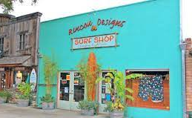
Jeho vznik
50. léta
Surfaři
Dřevěná prkna s kolečky od bruslí
Sidewalk surfing
Losangelské a kalifornské surf shopy
Bill Richard

Slide 4
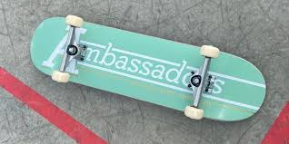
Skateboard
1) Druhy skatů
2) Části skatu
3) Desky
4) Kolečka

Slide 5
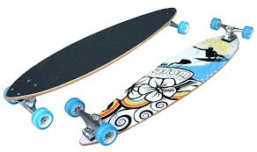
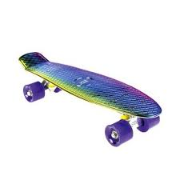
Druhy skatů
Skateboard
Pennyboard
Longboard

Slide 6
Části skatu
Ke složení komlpetu potřebujeme:
Desku
Griptape
Trucky
Kolečka
Hardware

Slide 7
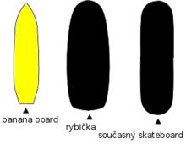
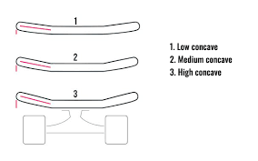
Desky
7-9 vrstev kanadského javoru

Slide 8
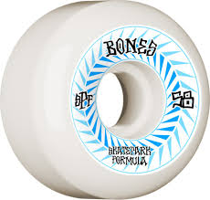
Kolečka
Dělí se podle:
Tvrdosti (103A)
Stylu jízdy (Cruiser, Bowl, Street)
Velikosti (mm)

Slide 9
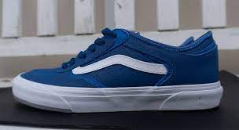
Boty na skate (Skateshoes)
Musím mít boty určené na skate?
Plochá podrážka, vložka, svrchní materiál
Vans, Dc, Nike, Etnies
Typ podrážky: Cupsole, Vulkanizovaná podrážka, Vafle podrážka
Typ vložky: Ultracuch (Vans), Zoom air (Nike)…
Textil ne, Semiš ano
Chrániče (vystužení gumou)
Vteřinové lepidlo

Slide 10
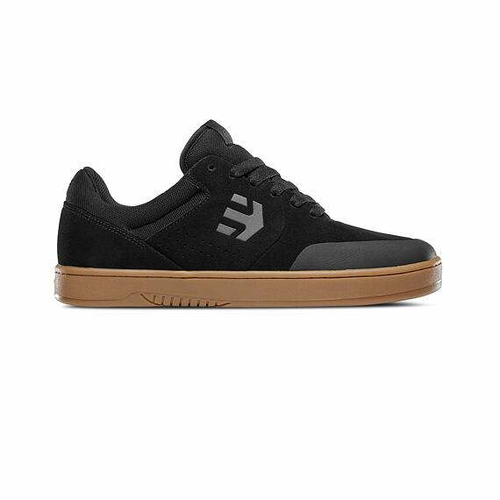
Cupsole

Slide 11
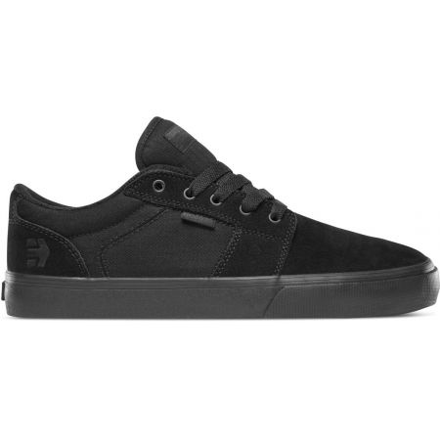
Vulkanizovaná podrážka

Slide 12
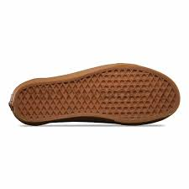
Vafle podrážka

Slide 13
Jezdci
Top ČR: Maxim Habanec, Martin Pek, David Luu, Tomáš Stejskal
Top celosvětově: Marc Gonzales, Tony Hawk, Rodney Mullen

Slide 14

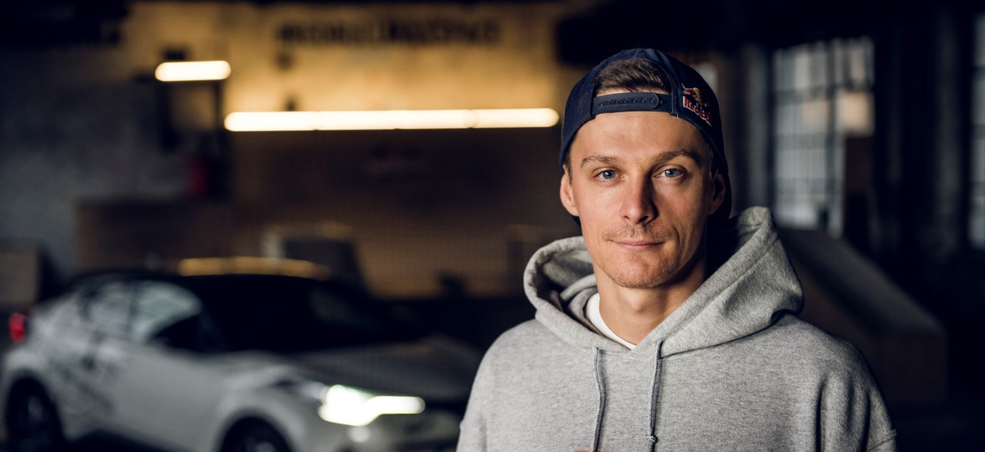
Maxim Habanec
30 let
Šestinásobný mistr ČR
Spoluzakladatel Craness
Od roku 2011 sponzorován Red Bullem
Majitel haly Maxspace
Skate of Mind

Slide 15
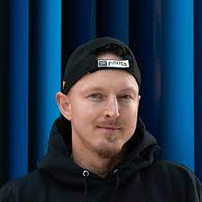
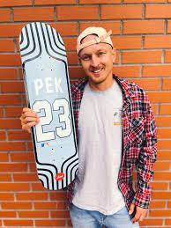
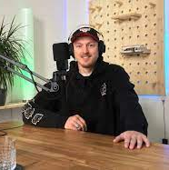
Martin Pek
33 let
Skateboardová škola

Slide 16
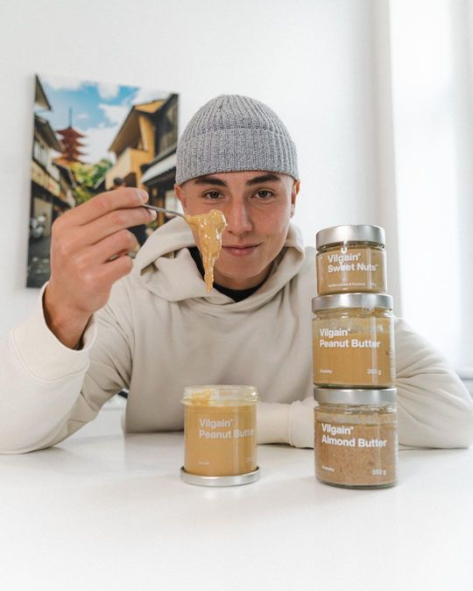
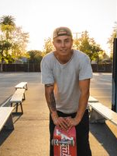
David Luu
24 let
Tvůrce videí
Rodák z Mostu

Slide 17
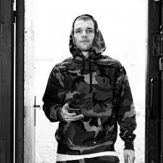
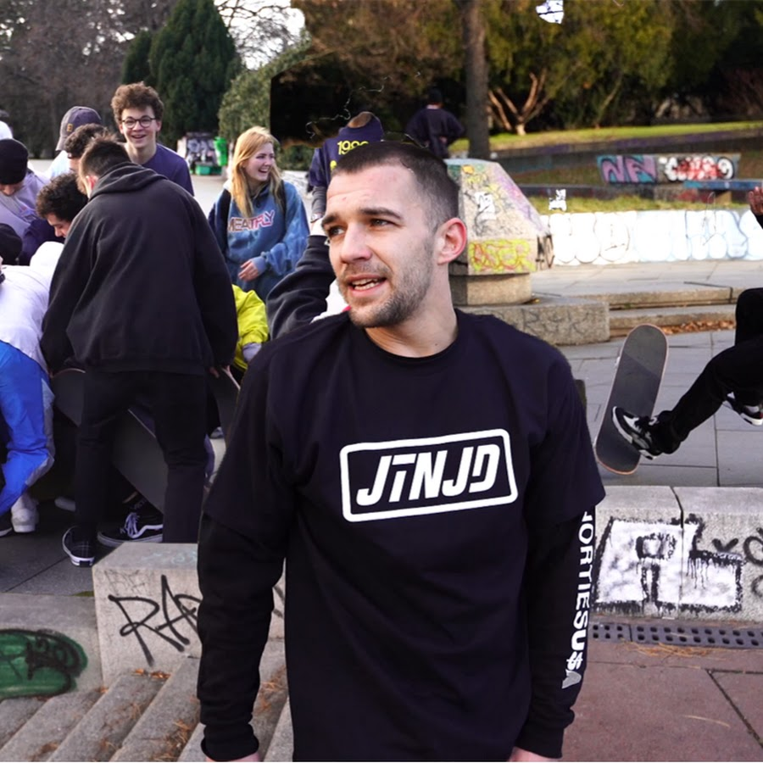
Tomáš Stejskal
Přeskok přes Kájínkovo auto

Slide 18
Go Skateboarding Day
Co to je?
21. června
Downhill…

Slide 19
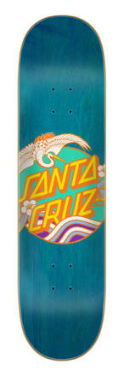
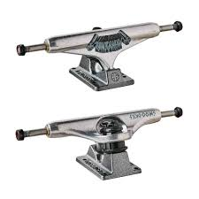
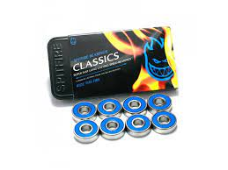
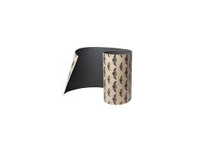
Skatové značky
Boty: Nike Sb
Vans
Skate: Spitfire
Jesup
Independent
Bones
Santa Cruz
Socket

Slide 20
Závody
Kategorie (muži, ženy, věk)
Nejznámější závody v ČR:
MYSTIC SK8 CUP
GRAND PRIX BEROUN
ČESKÝ SKATEBOARDOVÝ POHÁR
MISTROVSTVÍ ČR VE SKATEBOARDINGU
PRAŽSKEJ DÉMON
RED BULL FEEL THE WHEEL

Slide 21
Kde se dá jezdit?
Skatepark (areál postavený a určený k ježdění na skatu, koloběžce a na kole)
Plaza (dražší typ skateparku, je celý z betonu a je hlavně pro skatery, nebo místo kde se jezdí, ale je spontánně vytvořeno)
Skatespot (místo s malými překážkami ideální na naučení, nebo místo kde se dobře jezdí)

Slide 22
Slang
Názvy triků – zkratky
Slova s přesným významem
Přezdívky

Slide 23
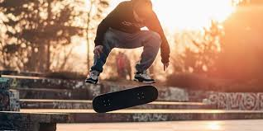
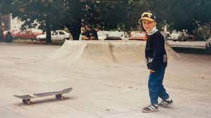
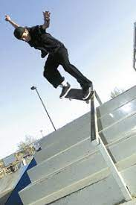
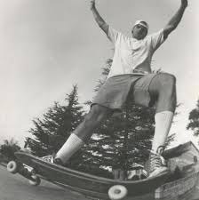
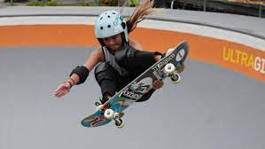
Triky

Slide 24
Názvy překážek (základní)
Rail – zábradlí (kulaté, hranaté)
Bang – šikmá rovná rampa
Radius – prohnutá rampa
Bedna, lavička
Schody

Slide 25
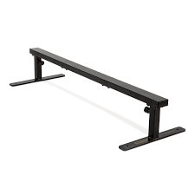
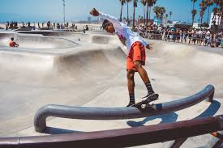
Rail

Slide 26
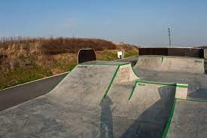
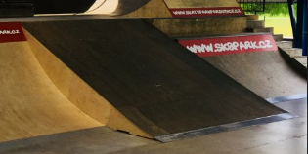
Bang

Slide 27
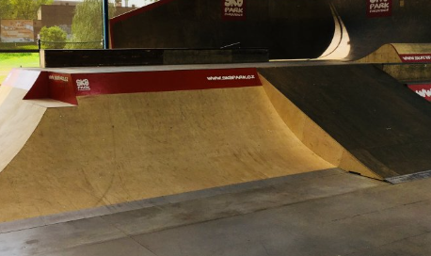
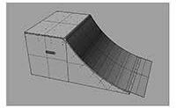
Radius

Slide 28
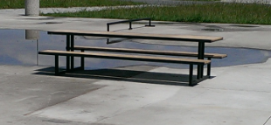
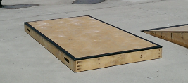
Bedna, lavička

Slide 29
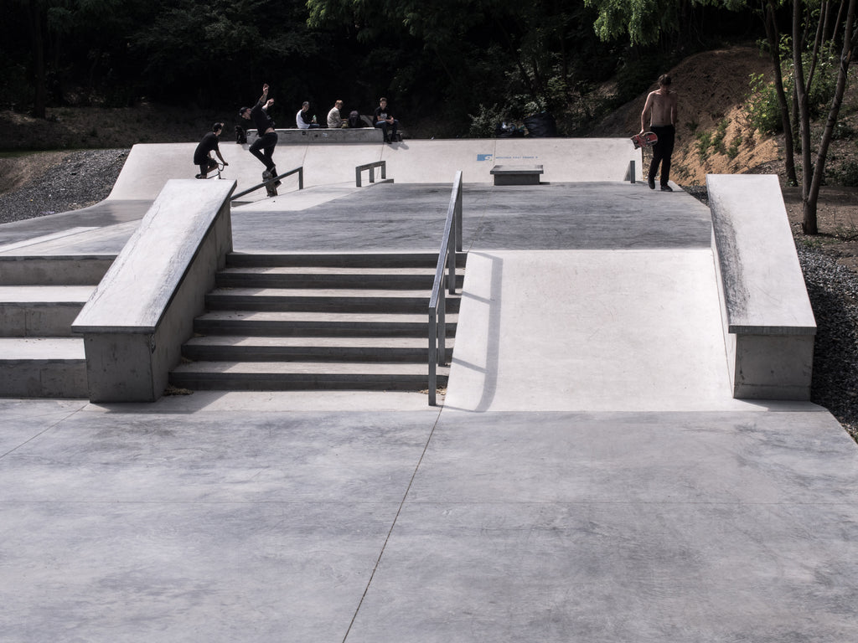
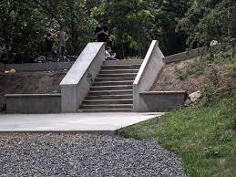
Schody

Slide 30
Zdroje
https://cs.wikipedia.org/wiki/Skateboarding
https://craness.cz/

